Slide 1
Метод обратного распространения ошибки для обучения нейронной сети

Slide 2
Какую задачу решает?

Slide 3
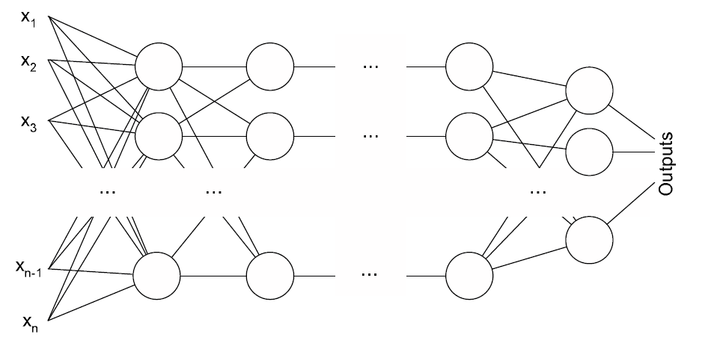
Область применения
Обновление весов многослойного перцептрона

Slide 4
Область применения
Обновление весов многослойного перцептрона
Обучение всех слоев перцептрона осуществляется методом обратного распространения ошибки

Slide 5
Неформальное описание
Начало
Имеем набор обучающих примеров, для которых известен желаемый результат.
«Скармливаем» пример нейросети и получаем некоторый результат
Вычисляем разницу между желаемым и действительным результатом (существуют разные способы это сделать, например – простая среднеквадратичная ошибка или навороченная перекрестная энтропия)

Slide 6
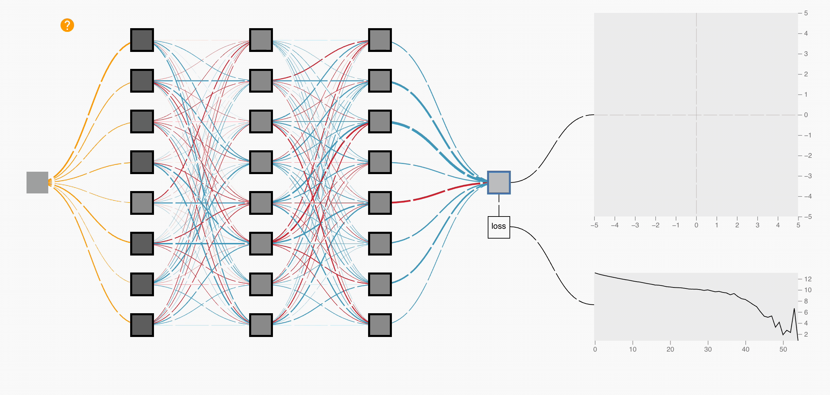
Неформальное описание
Корректировка весов
Двигаемся от выходного слоя ко входному и по ходу движения для каждого слоя модифицируем веса, по принципу «градиентного спуска» который вычисляется на основании ошибки.
Анимация взята с: https://xnought.github.io/backprop-explainer/

Slide 7
Какая математика(магия) за этим стоит?

Slide 8
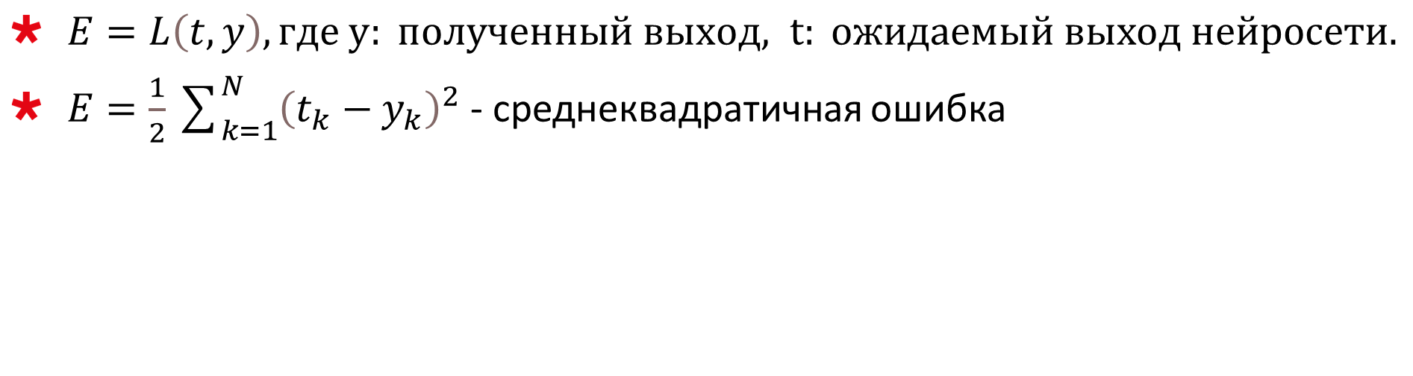
Какая математика(магия) за этим стоит?
Функция ошибки
$E=L\left(t,y\right), где y: полученный выход, t: ожидаемый выход нейросети.$
$E=\frac{1}{2}\sum_{k=1}^{N}{{\left(t_{k}−y_{k}\right)}^{2}}$ - среднеквадратичная ошибка

Slide 9
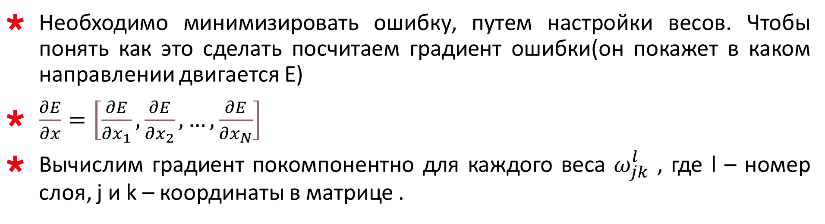
Какая математика(магия) за этим стоит?
Градиент ошибки
Необходимо минимизировать ошибку, путем настройки весов. Чтобы понять как это сделать посчитаем градиент ошибки(он покажет в каком направлении двигается E)
$\frac{∂E}{∂x}=\left[\frac{∂E}{∂x_{1}},\frac{∂E}{∂x_{2}},…,\frac{∂E}{∂x_{N}}\right]$
Вычислим градиент покомпонентно для каждого веса $ω_{jk}^{l}$ , где l – номер слоя, j и k – координаты в матрице .

Slide 10
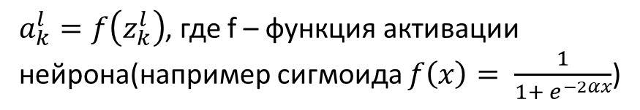
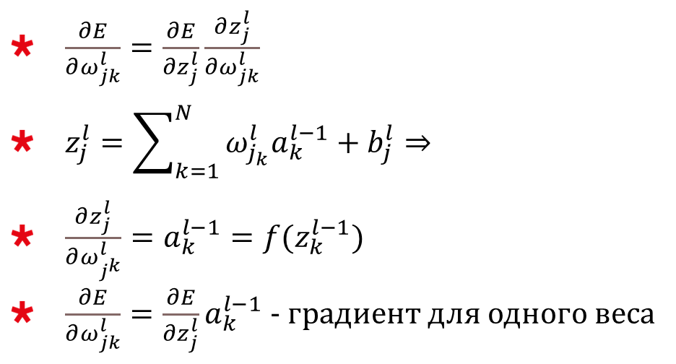
Какая математика(магия) за этим стоит?
Градиент ошибки
$\frac{∂E}{∂ω_{jk}^{l}}=\frac{∂E}{∂z_{j}^{l}}\frac{∂z_{j}^{l}}{∂ω_{jk}^{l}}$
$z_{j}^{l}=\sum_{k=1}^{N}{ω_{j_{k}}^{l}a_{k}^{l−1}}+b_{j}^{l}⇒$
$\frac{∂z_{j}^{l}}{∂ω_{j^{k}}^{l}}=a_{k}^{l−1}=f(z_{k}^{l−1})$
$\frac{∂E}{∂ω_{jk}^{l}}=\frac{∂E}{∂z_{j}^{l}}a_{k}^{l−1}$ - градиент для одного веса
$a_{k}^{l}=f\left(z_{k}^{l}\right)$, где f – функция активации нейрона(например сигмоида $f\left(x\right)= \frac{1}{{1+ e}^{−2αx}}$)

Slide 11
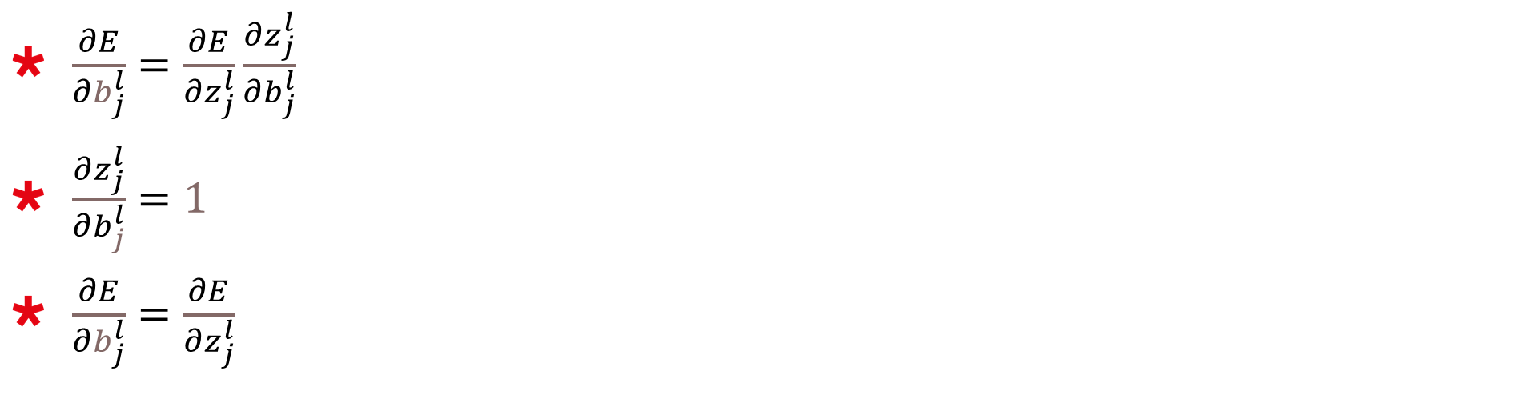
Какая математика(магия) за этим стоит?
Градиент ошибки
$\frac{∂E}{∂b_{j}^{l}}=\frac{∂E}{∂z_{j}^{l}}\frac{∂z_{j}^{l}}{∂b_{j}^{l}}$
$\frac{∂z_{j}^{l}}{∂b_{j}^{l}}=1$
$\frac{∂E}{∂b_{j}^{l}}=\frac{∂E}{∂z_{j}^{l}}$

Slide 12
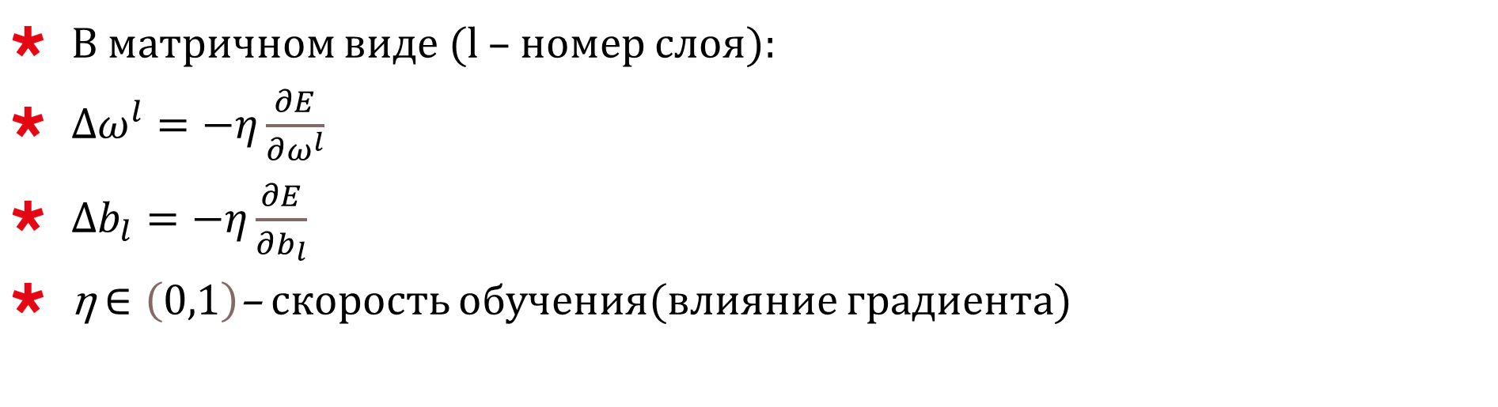
Какая математика(магия) за этим стоит?
Настраиваем веса(распространяем ошибку)
В матричном виде (l – номер слоя):
$Δω^{l}=−η\frac{∂E}{∂ω^{l}}$
$Δb_{l}=−η\frac{∂E}{∂b_{l}}$
η $∈\left(0,1\right)$– скорость обучения(влияние градиента)

Slide 13
Возможные проблемы и недостатки
Недостатки
Процесс обучения неопределенно долгий(для некоторых задач могут потребоваться дни или даже недели), при этом существует риск того, что нейросеть в конечном итоге не сможет обучиться.

Slide 14
Возможные проблемы и недостатки
Паралич сети
На очередном из этапов корректировки весов, их значение может стать слишком большим, что приводит к фактической остановке обучения.
Вероятность этого можно минимизировать задав малое η(тем самым замедлив скорость обучения).

Slide 15
Возможные проблемы и недостатки
Попадание в локальный минимум
Алгоритм не гарантирует, что его применение приведет в глобальный минимум функции ошибки.

